Slide 1

FAIDARE: Portail de données pour la recherche sur les plantes
GnpIS et fédérations de données internationales

Slide 2
FAIDARE
Contexte
Portails de données et entrepôts de données
Fonctionnalités
Positionnement
GnpIS
Recherche Data Gouv / data.inrae.fr

Slide 3
Context
Overview
Partage de données
Entrepôts généralistes
Entrepôts spécialisés
Données distribuées
Nécessité de portails communautaires
Notes:
Cyril

Slide 4
Portail et fédérations de données: Pourquoi ?

Slide 5
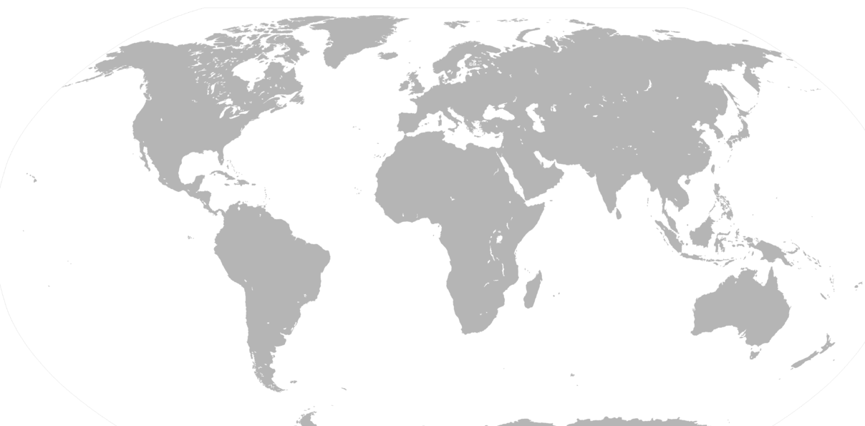
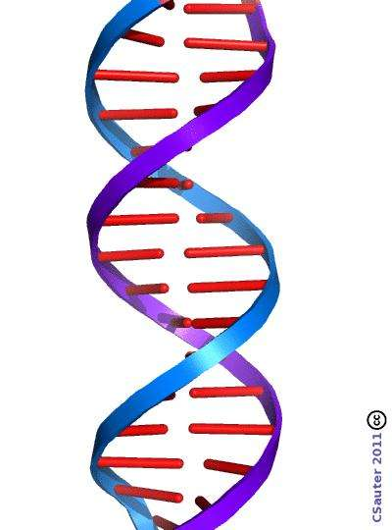
Portail et fédérations de données: Pourquoi ?
Données: Dispersées

Slide 6
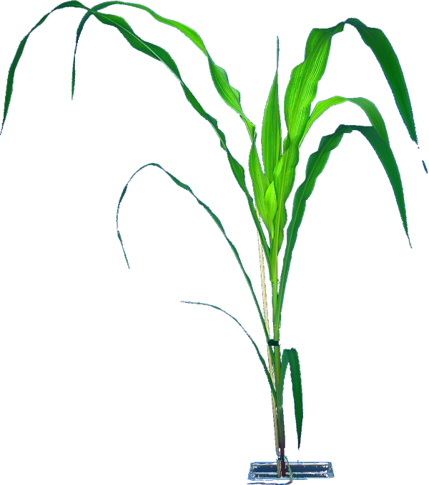
Portail et fédérations de données: Pourquoi ?
Données: Dispersées Hétérogènes

Slide 7











Portail et fédérations de données: Pourquoi ?
Données: Dispersées Hétérogènes Entrepôts dédiés

Slide 8
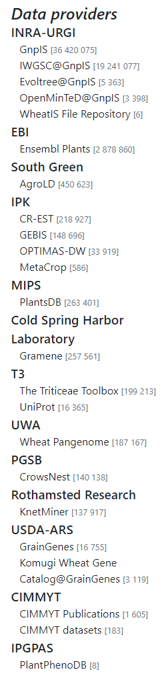
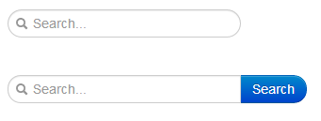
Data portal, data federation
Dedicated plant data search engine
Data Portal
Metadata
link back to source repositories

Slide 9








Grandes catégories d’entrepôts
Entrepôts ouverts domaines spécifiques
Entrepôts généralistes
Entrepôts institutionnels
Plant Phenomics
⇒ Aucun
Entrepôt national
Entrepôts avec accès contrôlé
Entrepôts éditeurs
Notes:
Visibilité dans les entrepôts + visibilité dans les moteurs de recherche et sites de data search
Ex: DataCite, Data Citation Index du WoS
Par ex GBIF: en y déposant ses données, on les rend + visibles, + faciles à utiliser et on augmente leur utilité en les intégrant dans la communauté mondiale de la biodiversité.
Springer : Where a widely established research community expectation for data archiving in public repositories exists, submission to a community-endorsed, public repository is mandatory.
privilégiez une licence largement utilisée et compatible avec les autres licences existantes, afin de faciliter la compilation de vos données avec d’autres données mises à disposition sous d’autres licences ;
Choisissez la licence en tenant compte du potentiel de vos données et des restrictions appliquées selon ce choix
Moins elle est restrictive: plus grand est le potentiel de réutilisation
CC-BY >> CC-BY-NC
Certification : ODS; ISO
Entrepôt qui possède un potentiel de réutilisation de vos données !!
Entrepôt qui permet le suivi de l’utilisation de vos données
1 étude des articles publiés chez PLoS One entre 2014 et 2016 montre que seul 20% des datasets sont déposés dans des entrepôts (sinon, ils sont dans l’article, ou en fichiers supplémentaires): https://journals.plos.org/plosone/article?id=10.1371/journal.pone.0194768
Advantages of depositing data in internationally recognised repositories include: (https://riojournal.com/article/12431/list/9/)
- Visibility: Making your data available online (and linking it to the publication) provides an independent way for others to discover your work.
- Citability: all data you deposit will receive a persistent identifier that can be used in a citation.
- Workload reduction: if you receive individual requests for data, you can simply direct them to the files in Dryad.
- Preservation: your data files will be safely archived in perpetuity.
Impact: other researchers have more opportunities to use and cite your work.

Slide 10

Comparaisons d’entrepôts
Ouverts domaines spécifiques
PROS
Description et métadonnées précises
Bonne qualité
CONS
Pas pour tous les types de données
Phenotypage
Publication/curation de données chronophage
Généralistes
PROS
Tout type de données → Flexibles
Données de publication minimales
Author, Title, Description, DOI
Rapidité soumission/publication
CONS
Faible description (biological material, methods, …)
Formats non standards
FAIR
Findability
Interoperability
Reusability

Slide 11
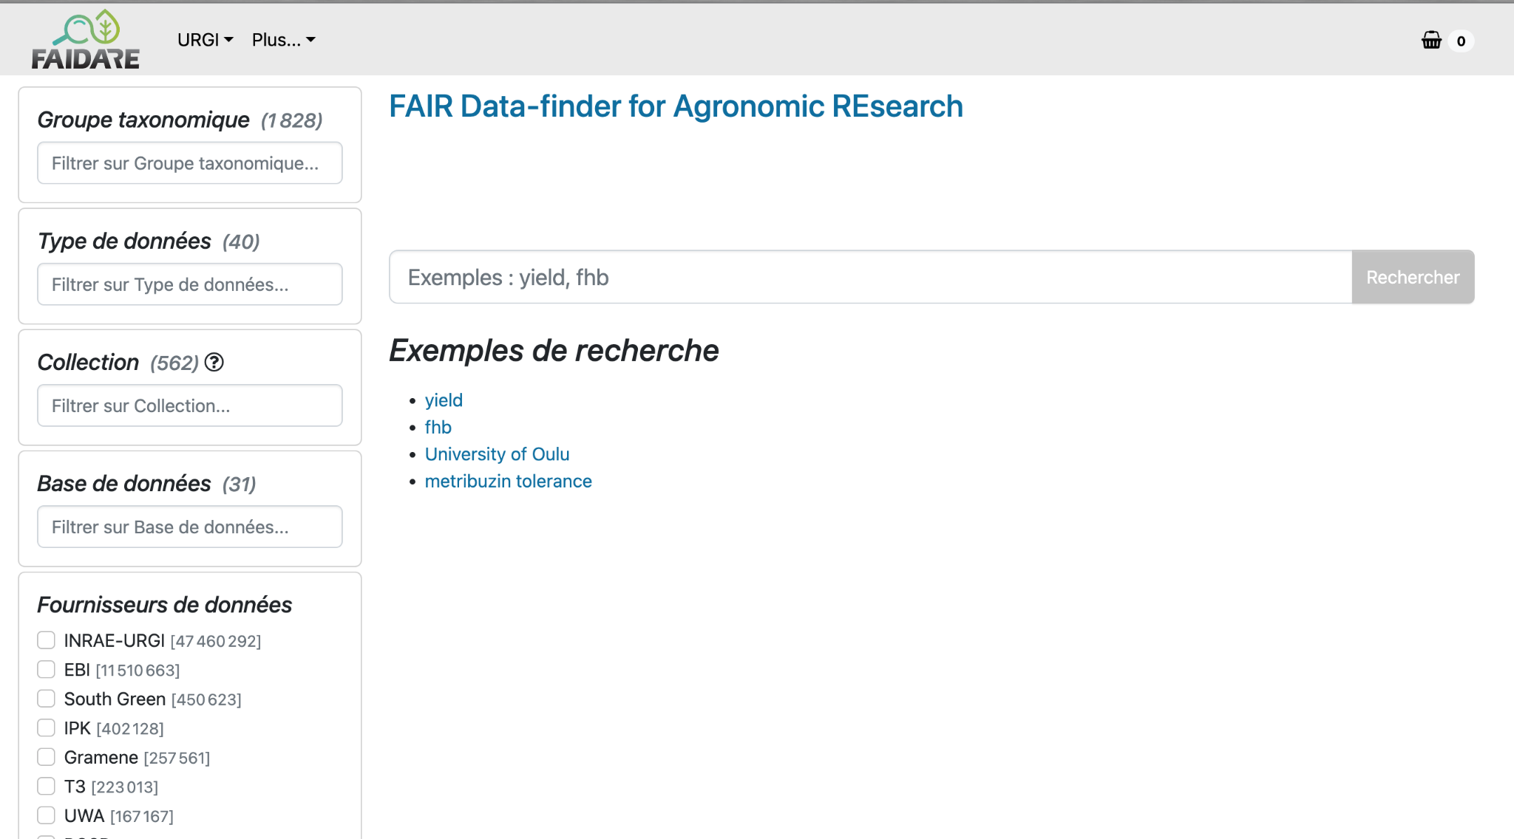
FAIDARE
Portail de recherche de données
Data Portal
Metadata
link back to source repositories

Slide 12

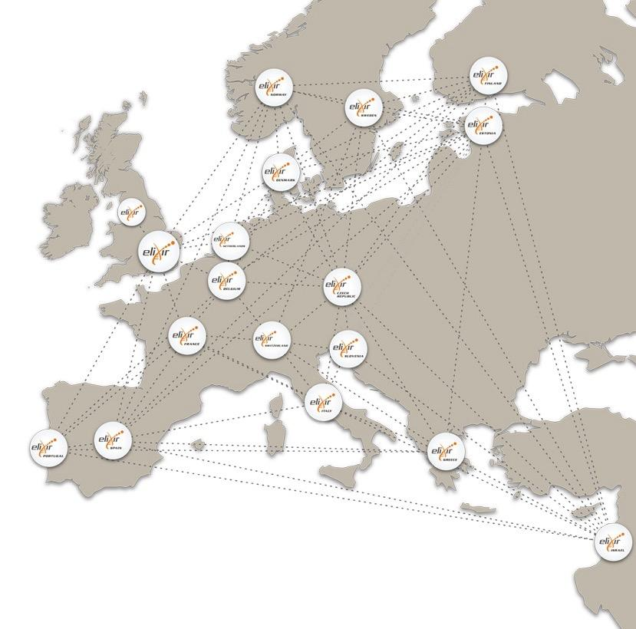

FAIDARE
Périmètre
Fédération d’entrepôts de données
Crops & Woody plants
Collaboration ouverte et internationale
Menée par INRAE
Infrastructures: Elixir, EMPHASIS (EPPN)
WheatIS
Notes:
WheatIS DataDiscovery community building has been a success story (cf. Sen et al. 2020 F1000 Research) which could be a base to extending the service of federated data repositories to other species and communities
In UE, a community is growing in the frame of ELIXIR (European Infrastructure for Lige Science dat sharing and analysing)
Similar distributed model based on implementation of standards web services on each partner’s IT infrastructure: Breeding API (https://brapi.org) + WheatIS data

Slide 13
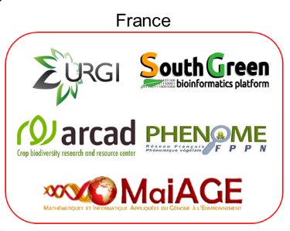


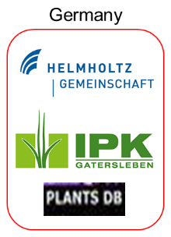


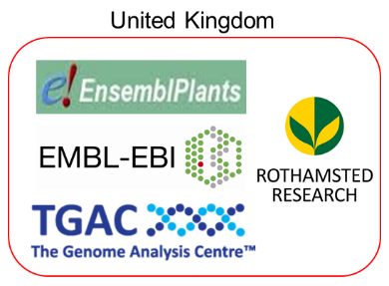


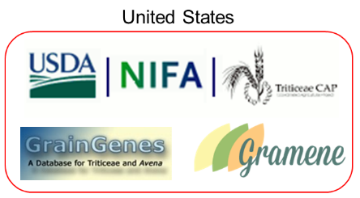
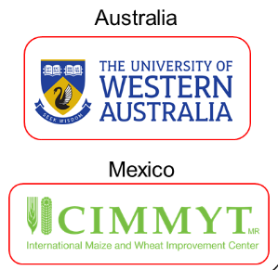




FAIDARE
Périmètre et objectifs
Gestion de communautés
Sources de données
Indexation simple
Nom, Identifiant, Description, type, espèce
Standards de données (MIAPPE, BrAPI)
Maximiser la découvert de données
Minimal generic
(Data Discovery)
France
Europe
United States
EVA
Notes:
WheatIS DataDiscovery community building has been a success story (cf. Sen et al. 2020 F1000 Research) which could be a base to extending the service of federated data repositories to other species and communities
In UE, a community is growing in the frame of ELIXIR (European Infrastructure for Lige Science dat sharing and analysing)
Similar distributed model based on implementation of standards web services on each partner’s IT infrastructure: Breeding API (https://brapi.org) + WheatIS data

Slide 14
FAIDARE
Portail web
https://urgi.versailles.inrae.fr/faidare/

Slide 15
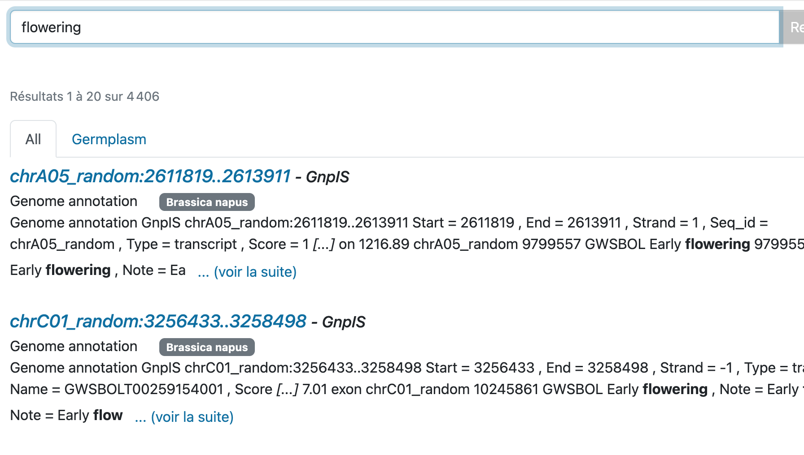
FAIDARE, découverte de données
Principes
Simple, user friendly
Texte libre, google like

Slide 16
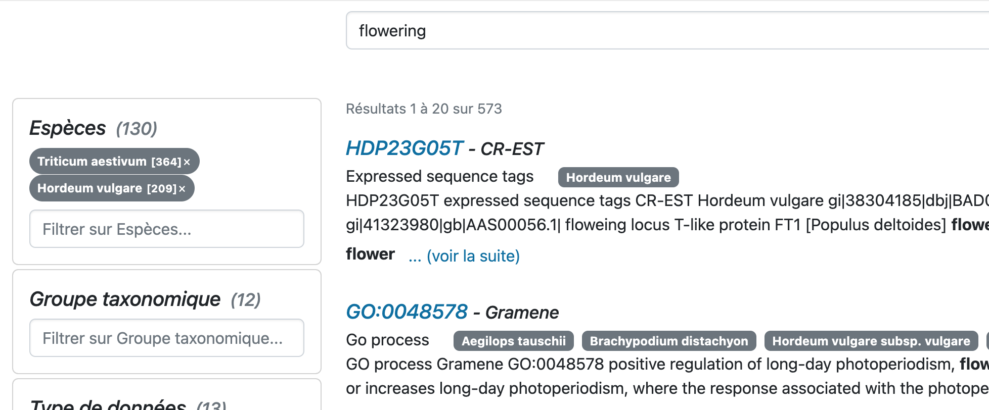
FAIDARE, découverte de données
Principes
Simple, user friendly
Texte libre, google like
Filtres de recherche supplémentaires

Slide 17
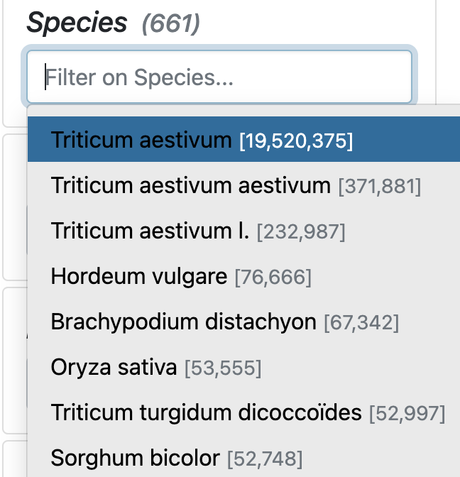
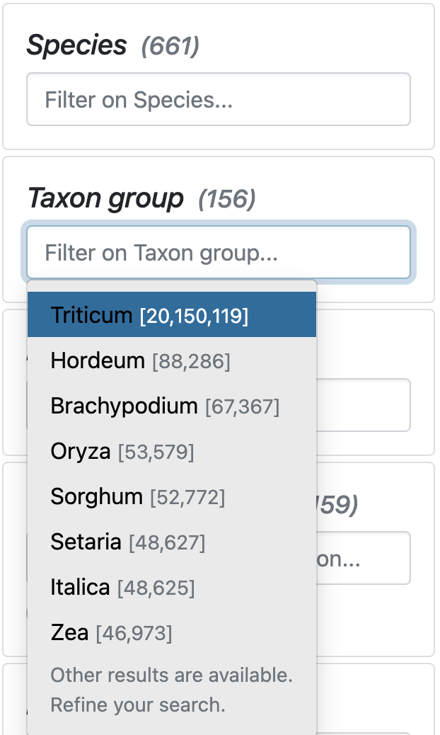
FAIDARE, découverte de données
Filtres de recherche
Taxon Group Species

Slide 18
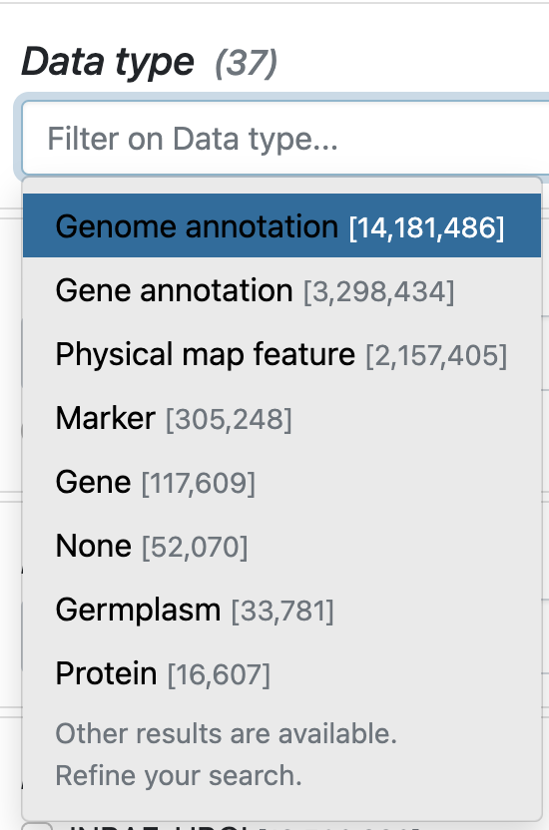
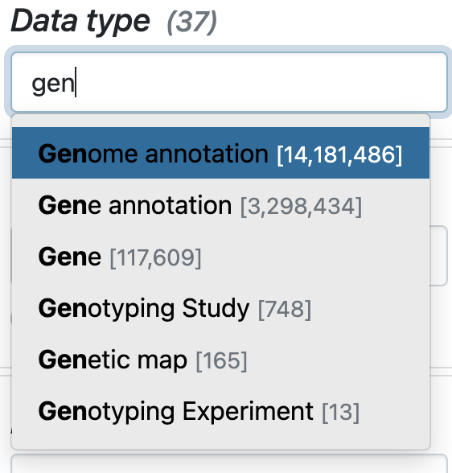
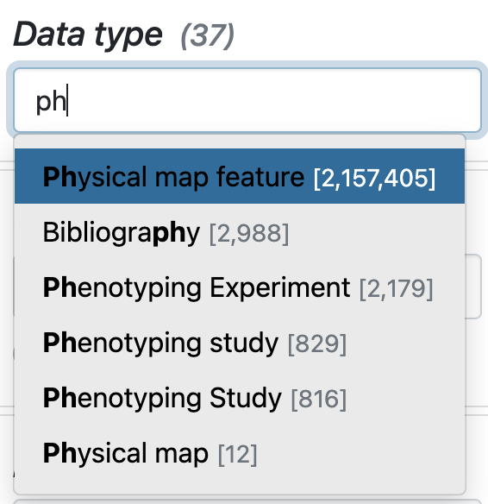
FAIDARE, découverte de données
Data types
Genetics / Genomic
Phenomics
Germplasm / Biological Material
Other omics

Slide 19
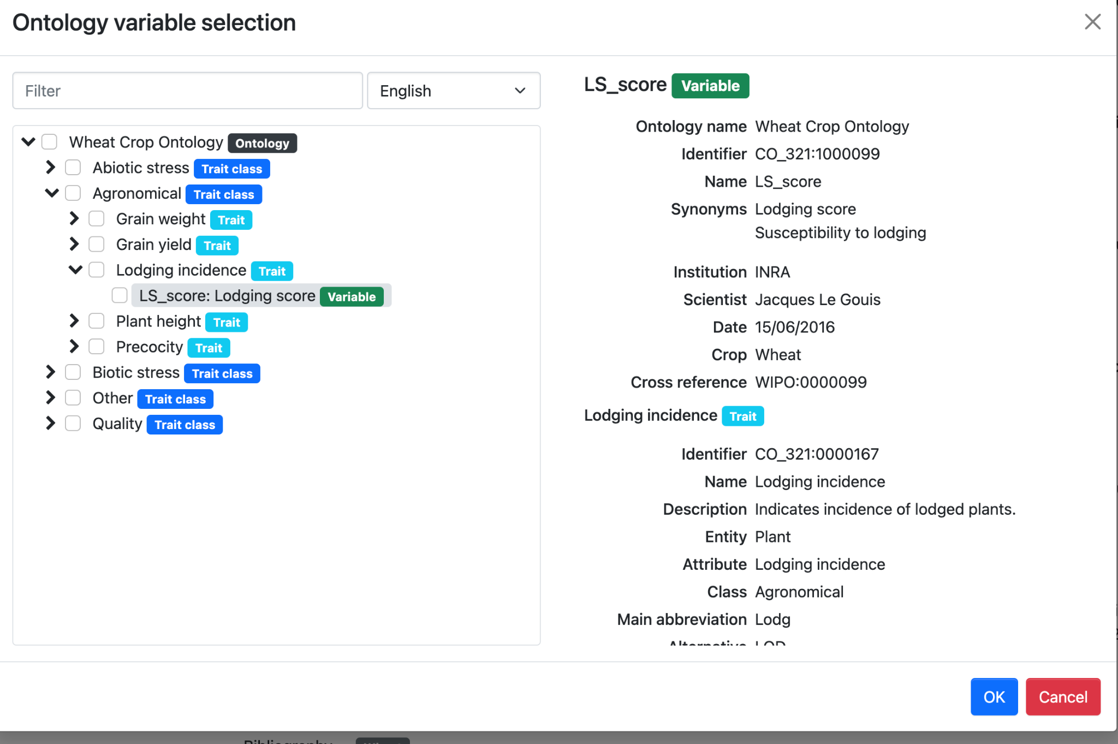
FAIDARE, découverte de données
Filtres traits
Crop Ontologies
MIAPPE/BrAPI
Ad hoc variables
Variable
=
Trait + method + scale

Slide 20
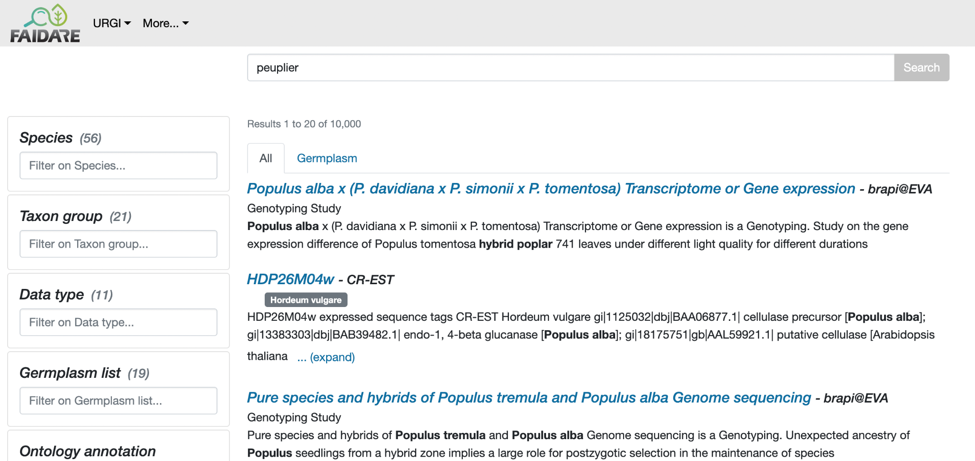
FAIDARE, découverte de données: synonyms (source: NCBI, GnpIS, …)

Slide 21
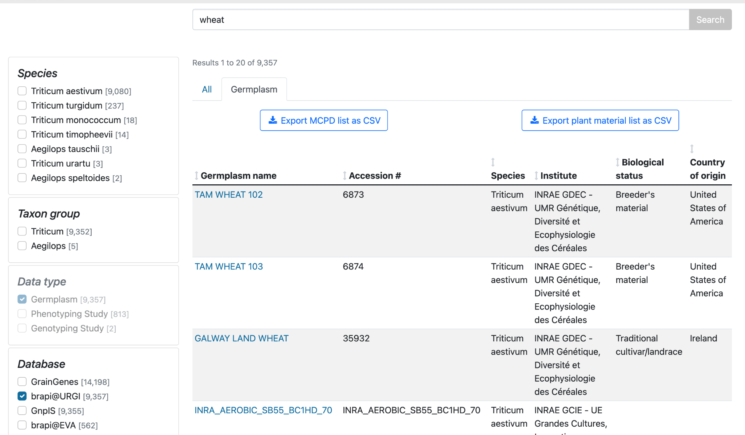
FAIDARE, découverte de données: Germplasm view and export

Slide 22
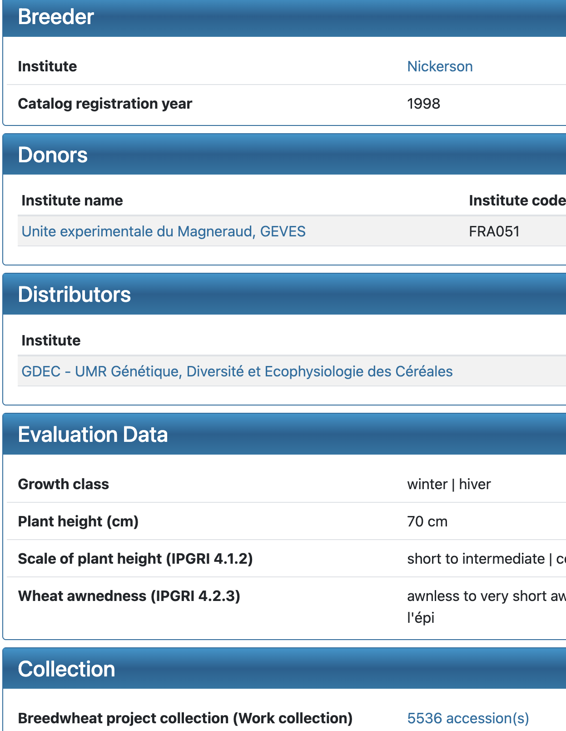
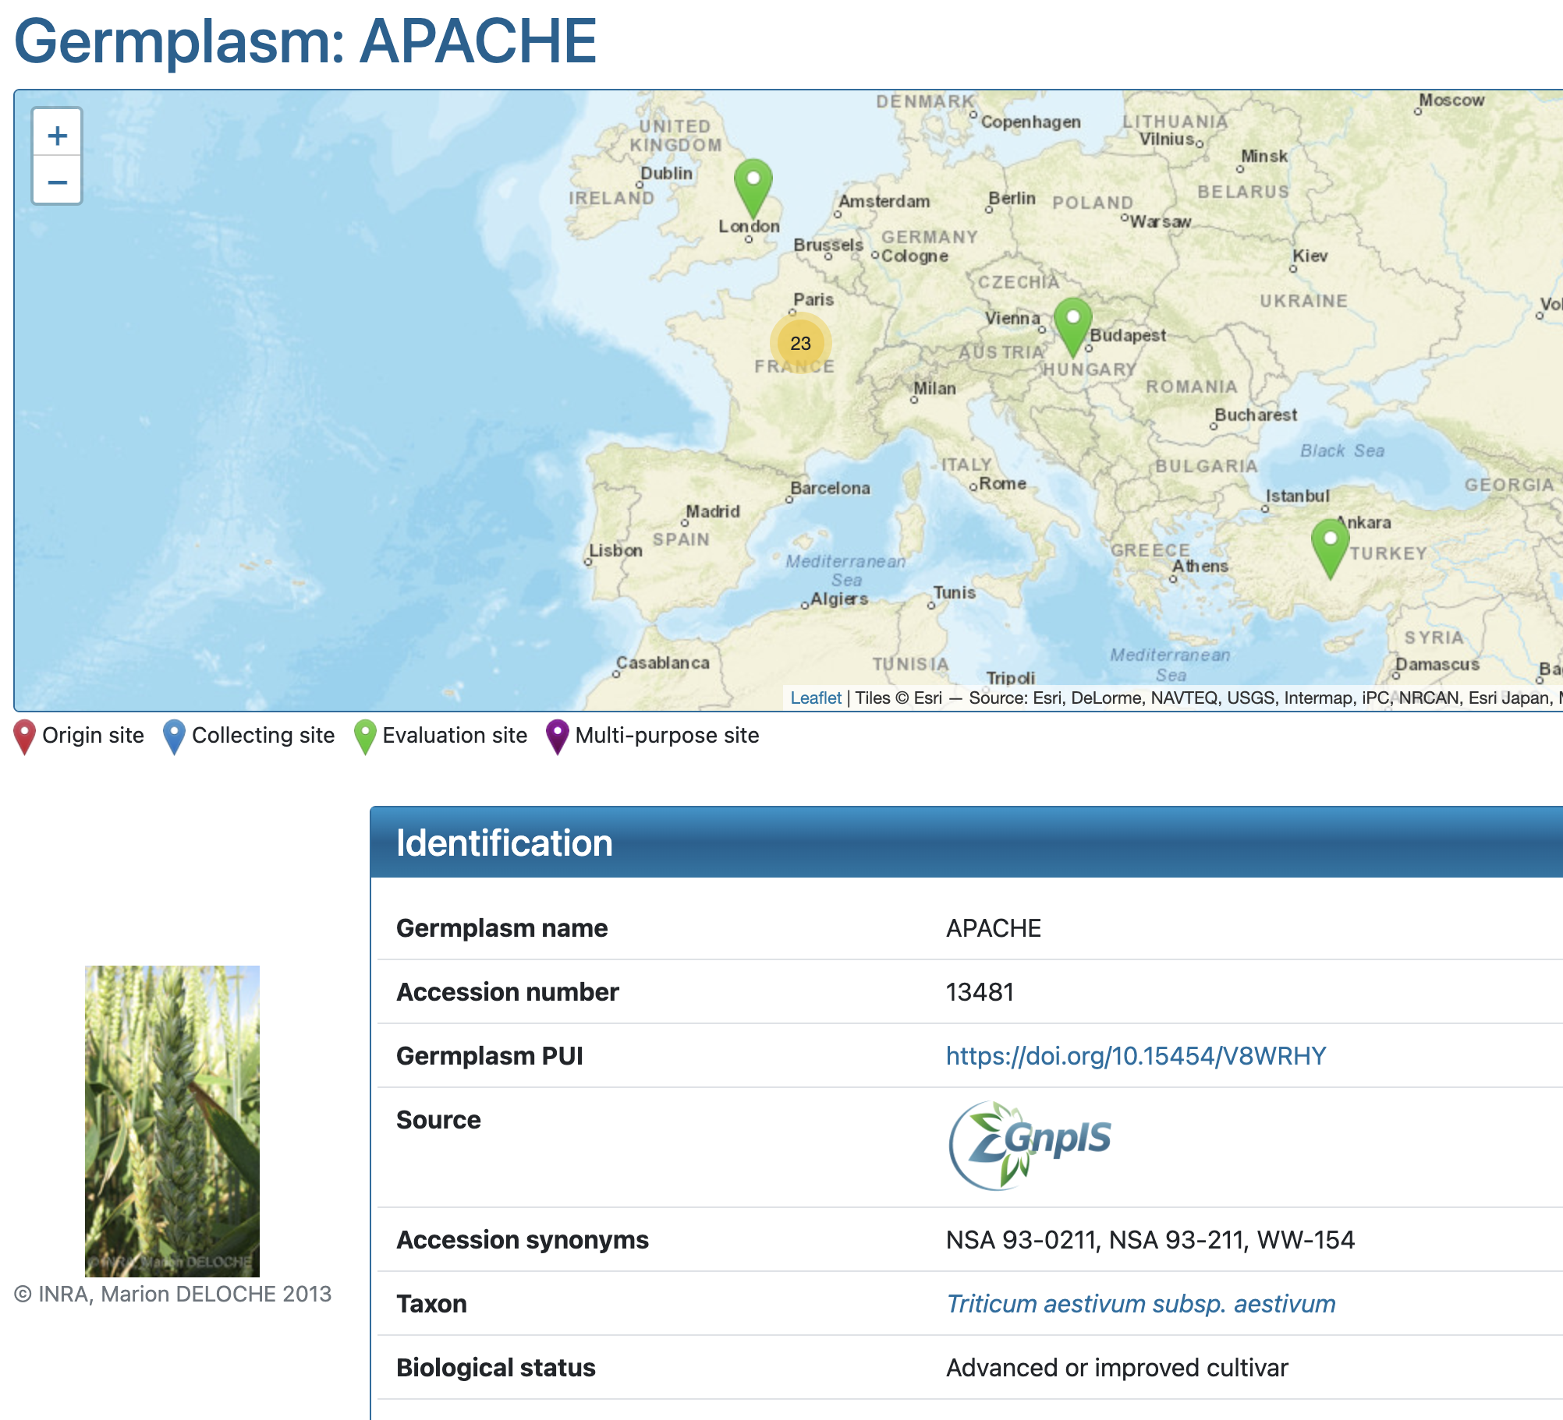
FAIDARE Preview: Germplasm

Slide 23
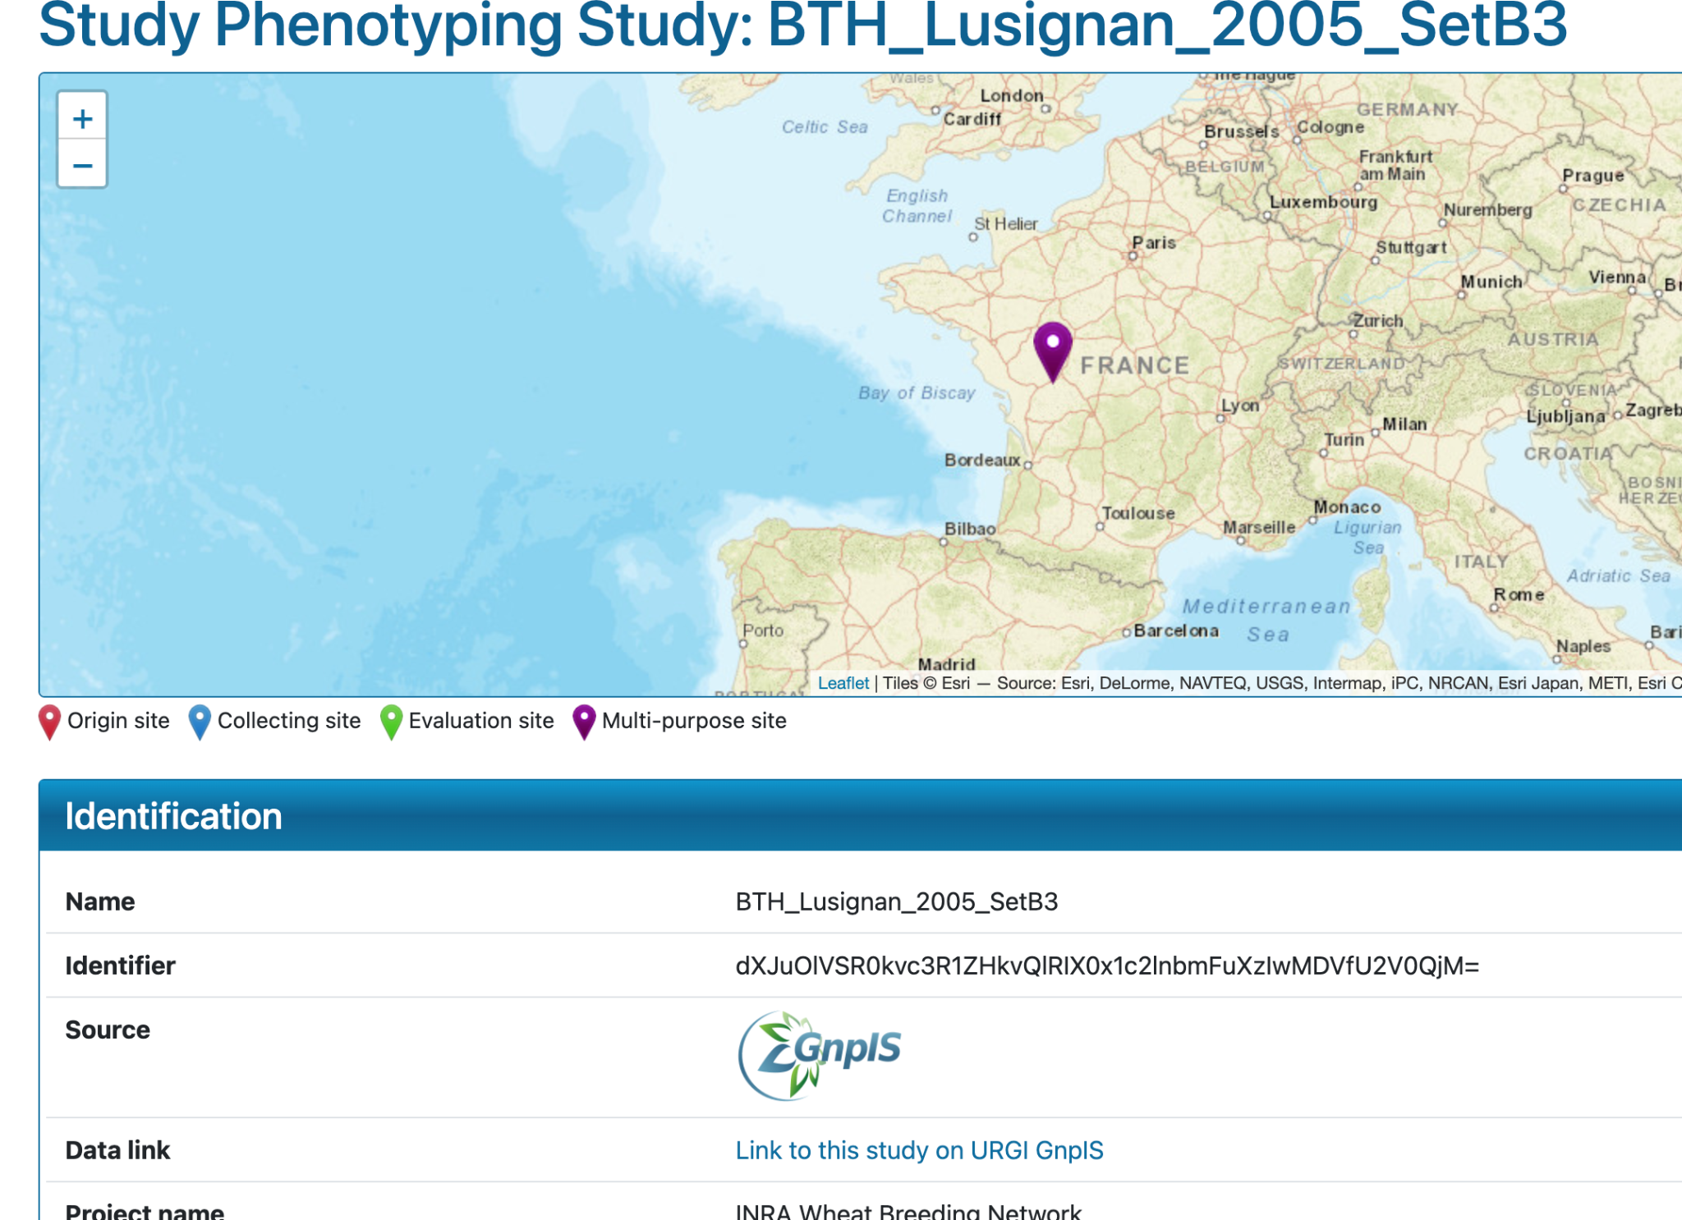
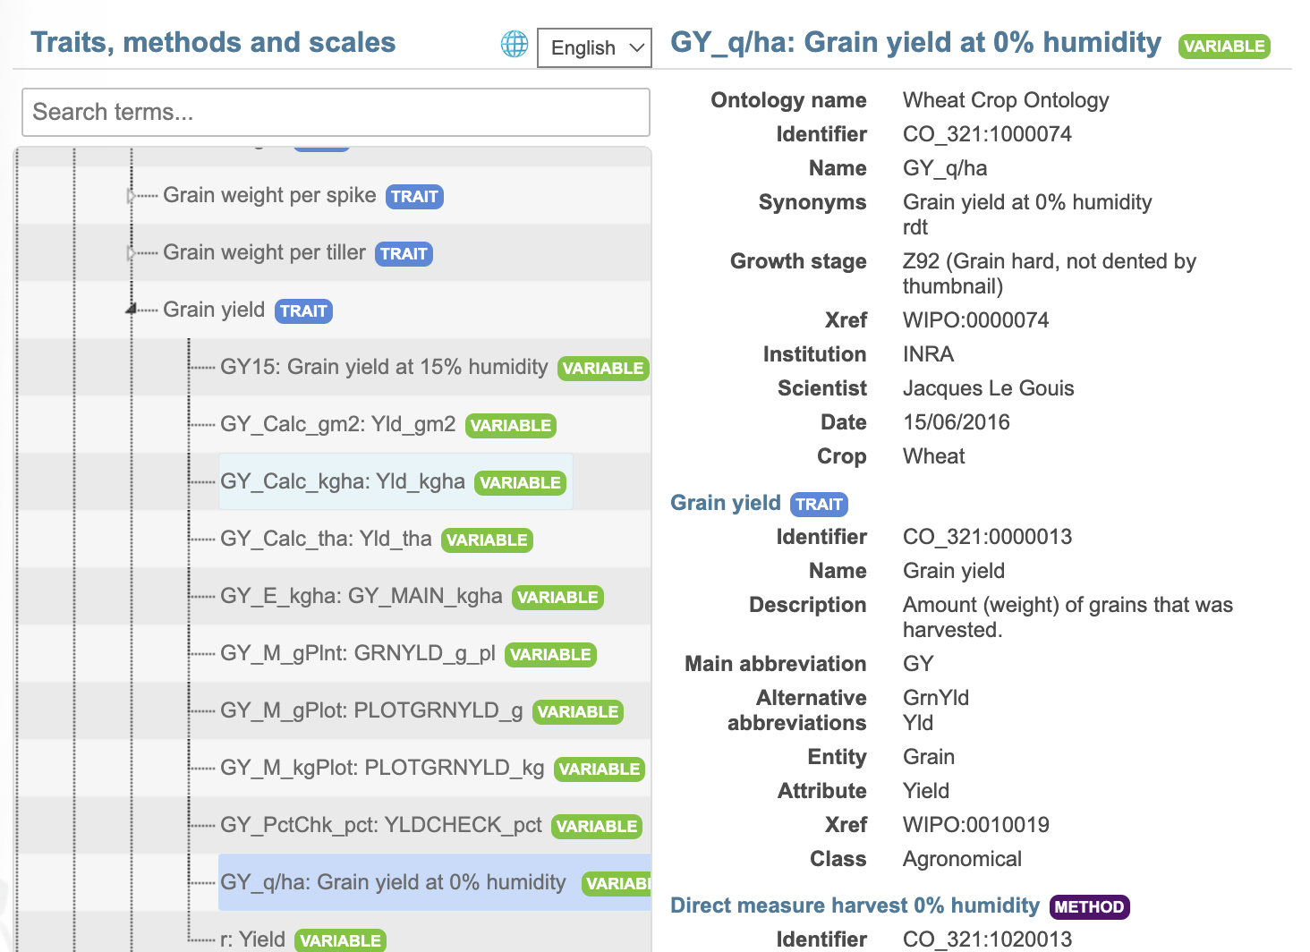
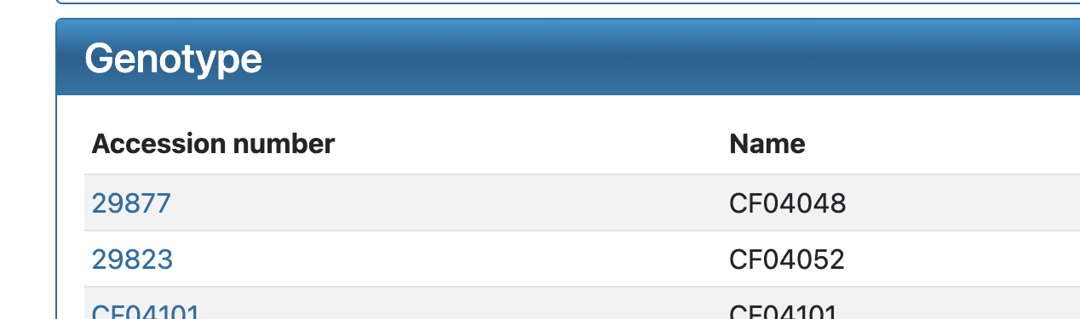
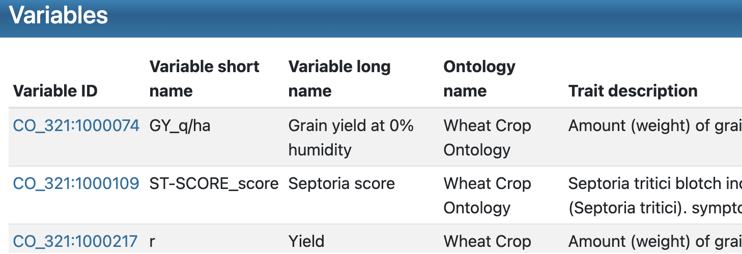
FAIDARE Preview: Study

Slide 24
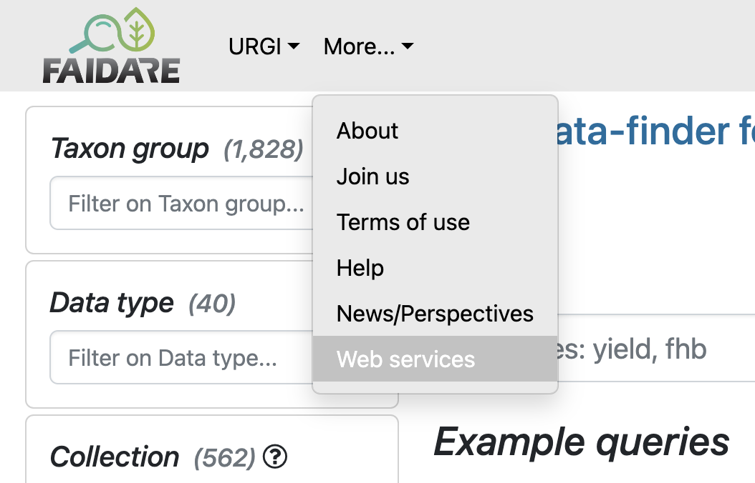
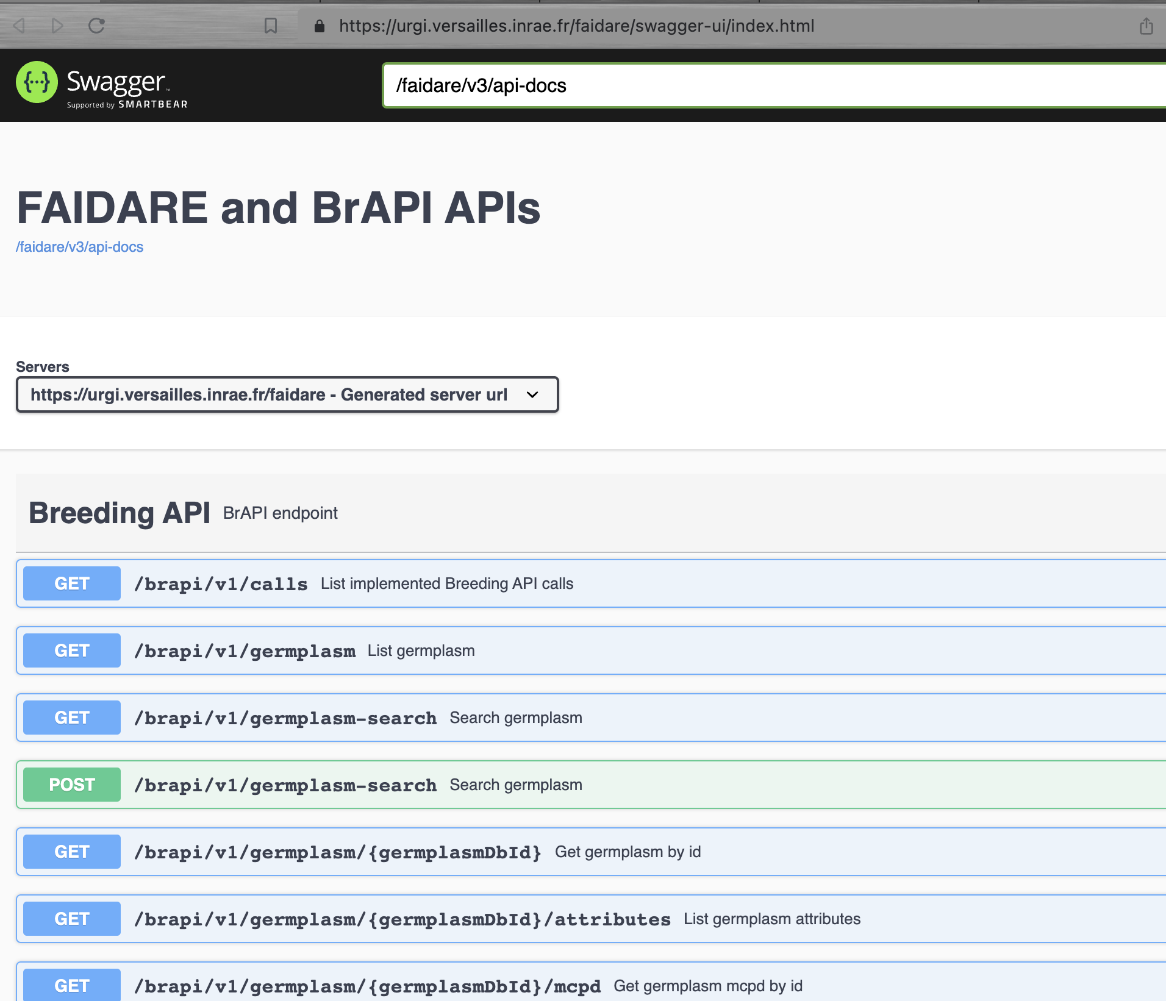
Integrated BrAPI endpoint
V1.3 now
V2 this year

Slide 25
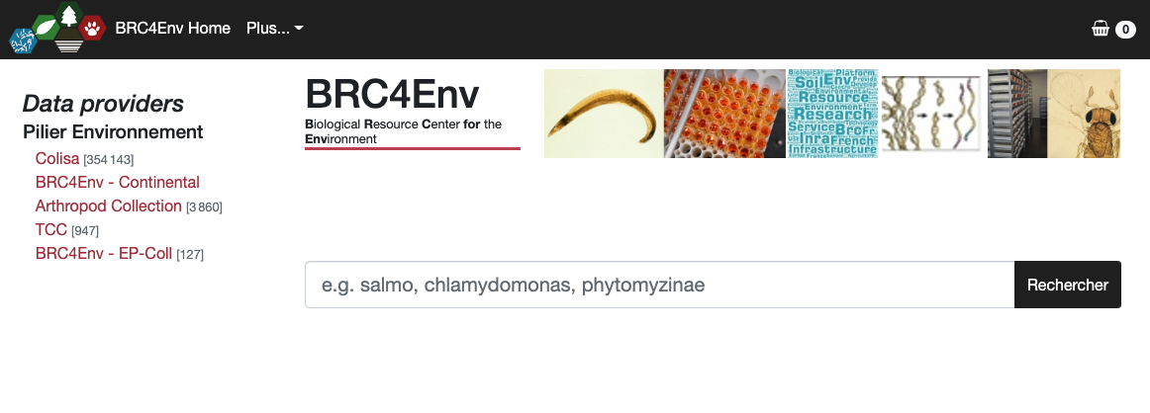
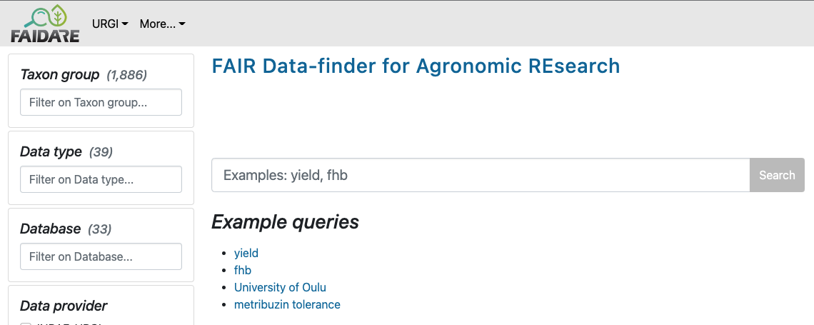
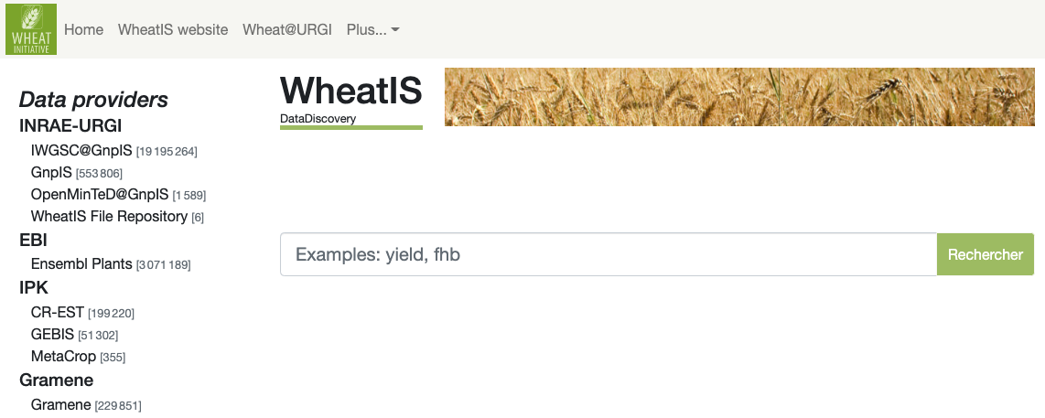
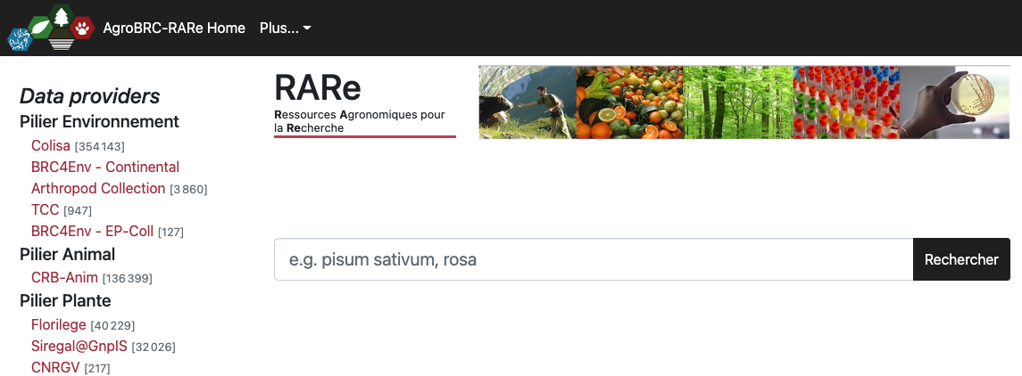
FAIDARE : Adapted to several portals

Slide 26
FAIDARE & GnpIS & Recherche Data Gouv

Slide 27
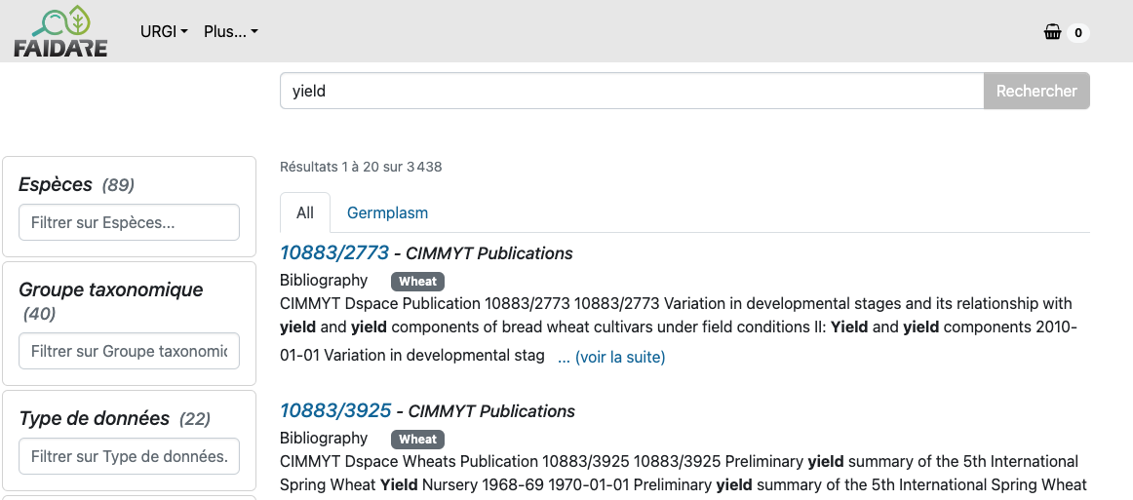


FAIDARE et GnpIS
FAIDARE Nouvelle interface phenotypage et CRB pour GnpIS
Siregal → FAIDARE
Resources génétiques
Quasi finalisé
Card accession
Panier de commande
Recherches
Exports
EPHESIS → FAIDARE
Expériences de phénotypage
En cours, 2024 +
…

Slide 28


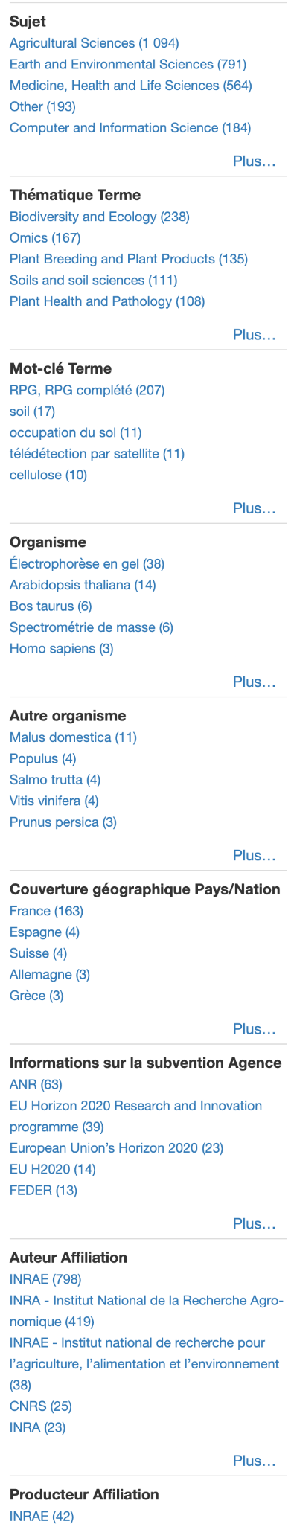
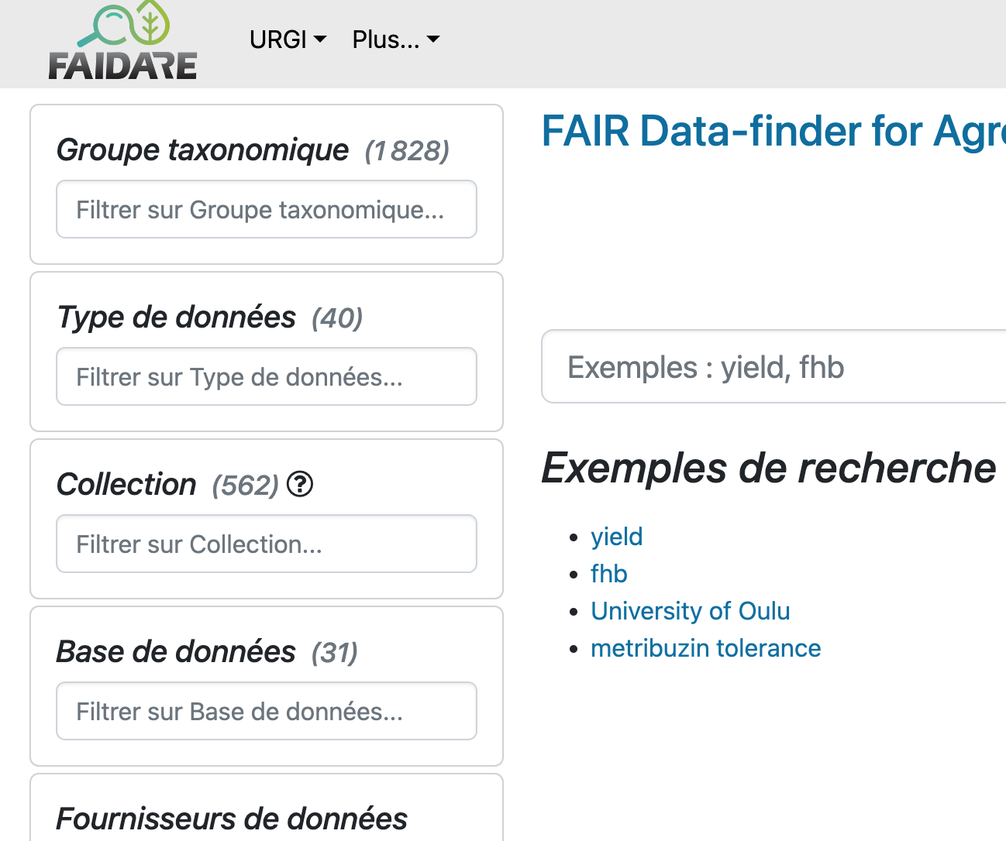
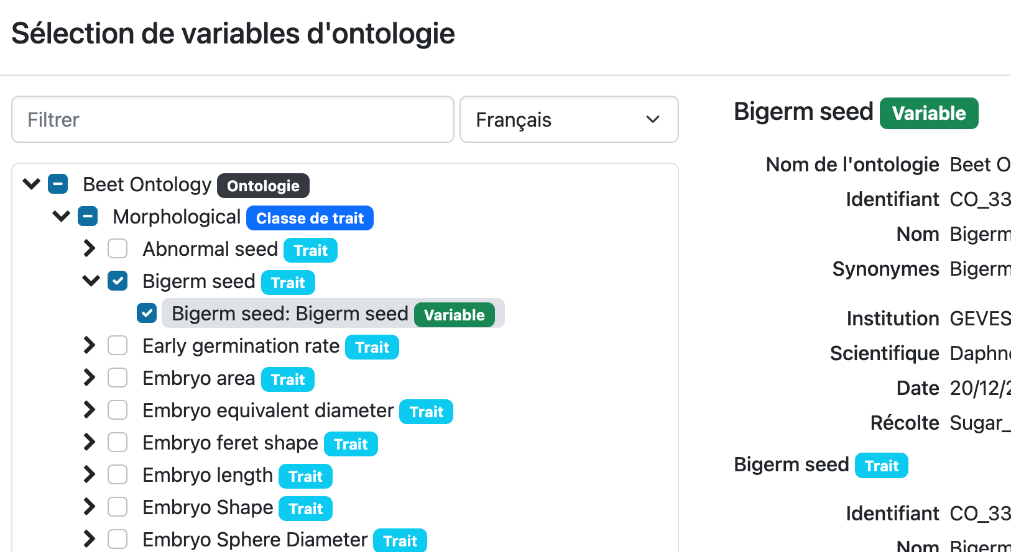
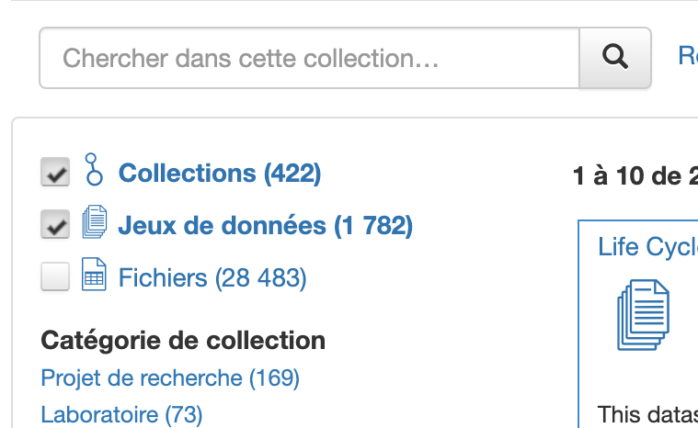
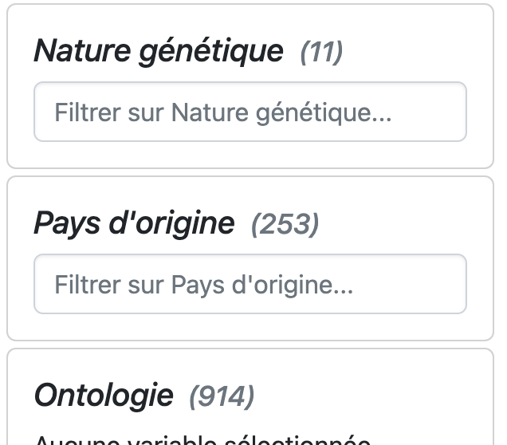
Entrepot & Catalogue de données
Generique
Année
Type de données
Auteur
Organisme
Mots clefs
Specifique Plantes et Agriculture
Portail de données
Recherches ciblées
Sélection des jeux de données du domaine
Collaboration → recherche data gouv

Slide 29
MERCI
Questions

Slide 30
Evolution de GnpIS
De moins en moins de “modules” exploités
Non maintenus : Selgen, GnpAsso, GnpMap, GnpSeq, GnpSNP en discussion
Reste : Ressources génétiques, phénotypage, SyntenyViewer, JBrowse, RepetDB
De plus en plus de dépôts de données FAIR dans Data INRAE
Engagement INRAE/MESRI à long terme
Facilité de soumission et de publication, flexibilité des types de données
Citabilité DOI
Besoin de validation -> Guidelines
Visibilité -> indexation avec FAIDARE
Vers une interface de recherche unifiée (FAIDARE)
Intérêt croissant de l’approche fédération par la communauté nationale et internationale
A coordonner avec les catalogues de données institutionnels et nationaux
Mise à jour du service de données de référence -> BrAPI V2
Développement d’un service de gestion de données de projet : FAIRDOM

Slide 31








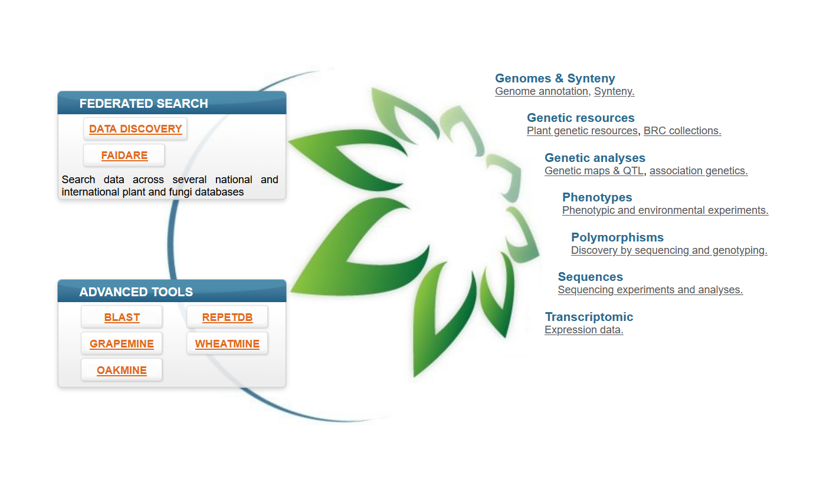
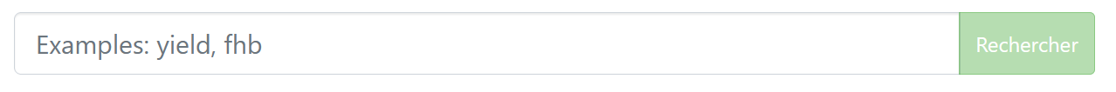


data layer
interface layer
External
DB
Data banks
Genome
DB
GnpIS
coreDB
Files
User files
Query
Datasets
Data banks
Web Services
External
Datasets

